Slide 1
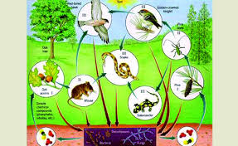
শুভেচ্ছা
Notes:
আজকের পাঠের আবহ সৃষ্টিতে উদ্দীপনা মূলক এই ছবি সংযোজন করা হলো, শিক্ষক চাইলে তা পরিবর্তন করে নিতে পারেন।

Slide 2
পরিচিতি
শ্রেণি-অষ্টম
বিষয়-বিজ্ঞান
অধ্যায়-চতুর্দশ
সময়ঃ ৪০মিঃ
তারিখঃ ০২/০১/২০২০
মোঃ ফিরোজ কবির
সহকারী প্রধানশিক্ষক
দারিয়া হাই স্কুল
নবাবগঞ্জ ,দিনাজপুর।

Slide 3
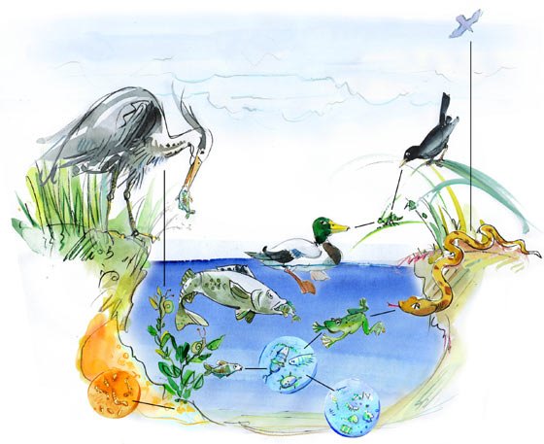
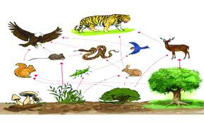
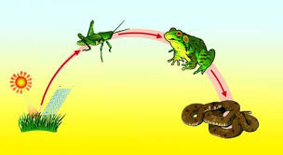
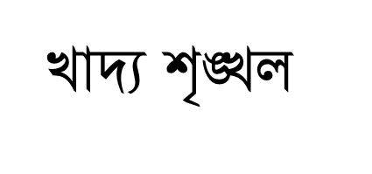
Notes:
পাঠশিরোনাম বের করার জন্য ছবিটি দেখিয়ে উল্লেখিত এজাতীয় প্রশ্ন করে শিক্ষার্থীর কাছে উত্তর চাওয়া যেতে পারে। শিক্ষক নিজের মত করে আরো প্রশ্ন করে পাঠশিরোনাম বের করার চেষ্টা করতে পারেন।

Slide 4
শিখনফল
এই পাঠ শেষে শিক্ষার্থীরা ---
খাদ্য শৃঙ্খল কী তা বলতে পারবে ।
2. একটি বাস্তুতন্ত্রে সকল জীব পুষ্টি চাহিদার জন্য কেমন করে ধারাবাহিক ভাবে সংযুক্ত তা ব্যাখ্যা করতে পারবে ।
৩. খাদ্যজাল কী এবং কীভাবে গঠিত হচ্ছে তা বর্ণনা করতে পারবে।
Notes:
শিখন ফল অনুযায়ী ধারাবাহিক ভাবে পাঠ উপস্থাপন করার জন্য এই স্লাইডটি রাখা হয়েছে।

Slide 5
সকল শক্তির উৎস কোথায়?
সকল সবুজ উদ্ভিদ উৎপাদক
CO₂
শর্করা
পানি
O₂
সকল প্রথম স্তরের খাদক প্রাণী খাদ্যের জন্য উৎপাদকের উপর নির্ভরশীল
Notes:
উদ্ভিদ নিজের খাদ্য নিজে তৈরি করতে পারে প্রাণী কি তা পারে দেখাওর জন্য এই ছবি।

Slide 6
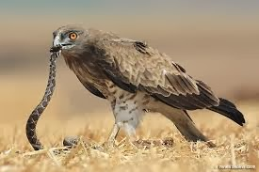
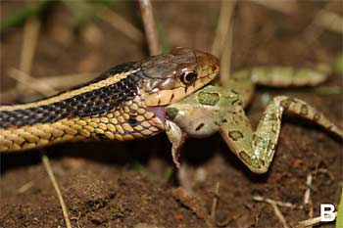
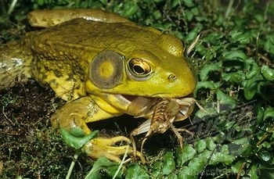
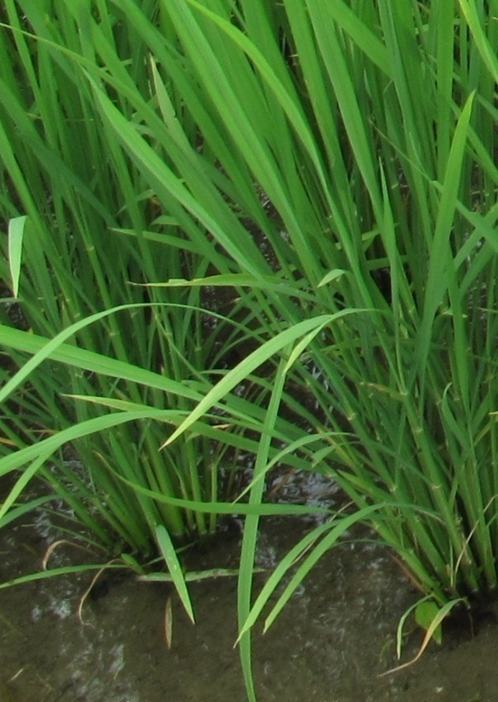
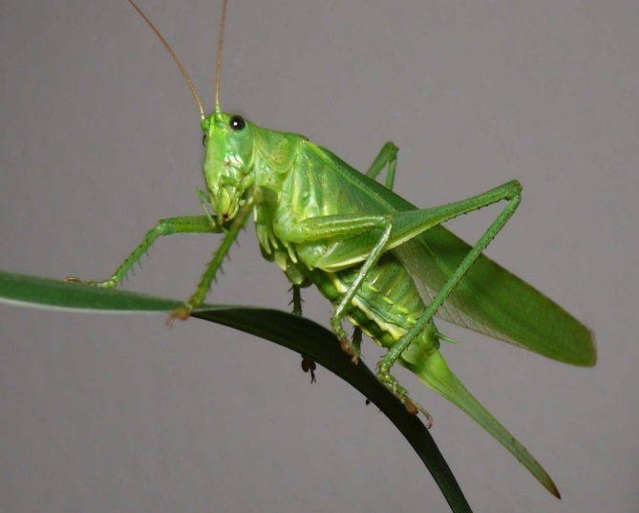
খাদ্য শৃঙ্খল
শক্তি
উৎপাদক
খাদক
২য় স্তরের খাদক খায় ১ম স্তরের খাদককে।
শক্তির স্থানান্তর হচ্ছে। বাস্তুতন্ত্রে সকল জীব পুষ্টির চাহিদার দিক থেকে ধারাবাহিক ভাবে যুক্ত।
Notes:
বাস্তুতন্ত্রকে কার্যকরী রাখার জন্য যে সকল জীব ভূমিকা রাখে তাদের তিনটির মধ্যে খাদ্য শিকলের মাধ্যমে দুটি যেমন উৎপাদক ও খাদক দেখানো হয়েছে । যা খাদ্য শিকল গঠন করে । শক্তির স্থানান্তর হচ্ছে তা দেখানোর চেষ্টা মাত্র।

Slide 7
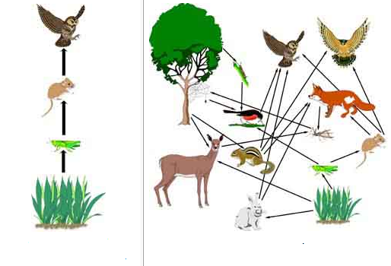
চিত্রে কী দেখছ?
খাদ্য জাল
খাদ্য শৃঙ্খল
বিভিন্ন খাদ্য শৃঙ্খল পরস্পর সম্পর্কযুক্ত।
Notes:
এক্ষেত্রে জোড়ায় আলোচনার মাধ্যমে শিক্ষার্থীরা প্রশ্নের পুরো প্রক্রিয়াটি ব্যাখ্যা করতে শিক্ষার্থীদের সহায়তা করা যেতে পারে। প্রয়োজনে ছোট ছোট প্রশ্ন করে কাজটি সম্পন করা যেতে পারে।

Slide 8
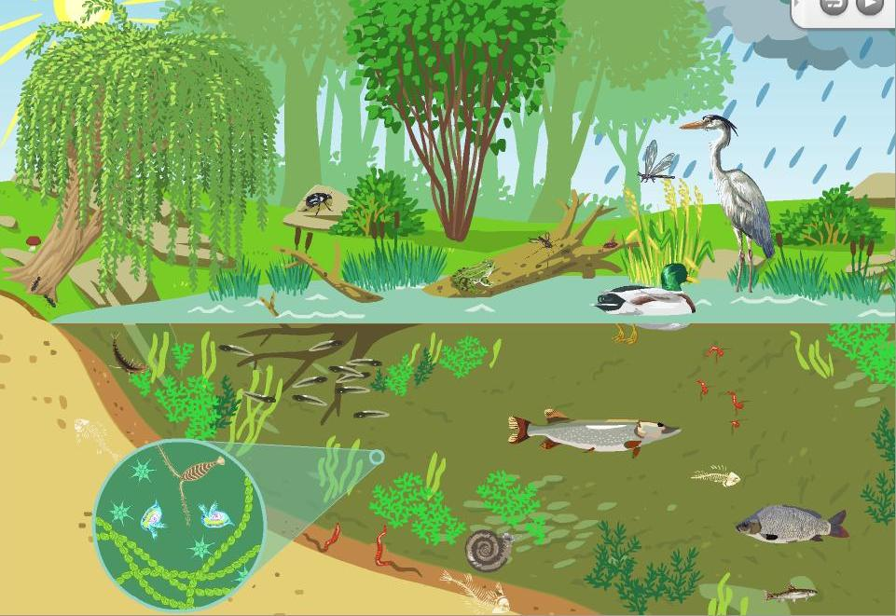
দলগত কাজঃ সময়-৮মিনিট
চিত্র হতে খাদ্যশৃঙ্খল গুলো উল্লেখ করে খাদ্যজাল তৈরী কর।
Notes:
এপর্যায়ে শিক্ষকের সহায়তায় তারা এই কাজটি করতে পারবে।

Slide 9
মূল্যায়ন
১। নিচের কোন খাদ্যশৃঙ্খলটি সঠিক?
ক. ফাইটোপ্লাঙ্কটন ছোট মাছ জুয়োপ্লাঙ্কটন
খ. শামুক মাছ ক্ষুদিপানা
গ. ফল পতঙ্গ পাখি
ঘ.
ঘাস কচ্ছপ ছোট মাছ
২। ফাইটোপ্লাঙ্কটন কী?
৩। খাদ্যজাল কী ? উদাহরণ দাও।
Notes:
শিক্ষক তার প্রয়োজন মত আরো প্রশ্ন শ্রেণির উদ্দ্যেশে করে পাঠের মূল্যায়ন করবেন আশা করি।

Slide 10
বাড়ির কাজ
তোমাদের এলাকার বাস্তুতন্ত্রের ভিত্তিতে খাদ্যজালের প্রবাহ চিত্র আঁক ।

Slide 11
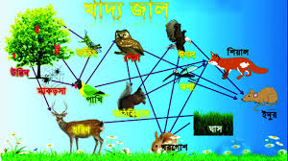
ধন্যবাদ

